Slide 1
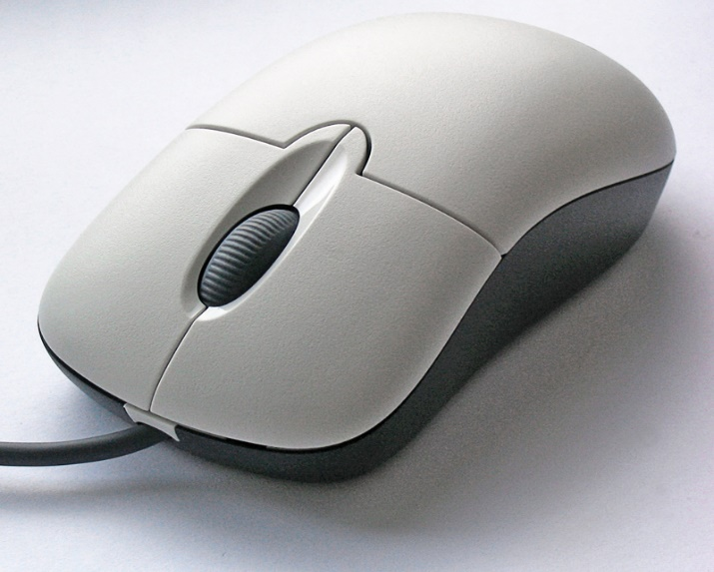
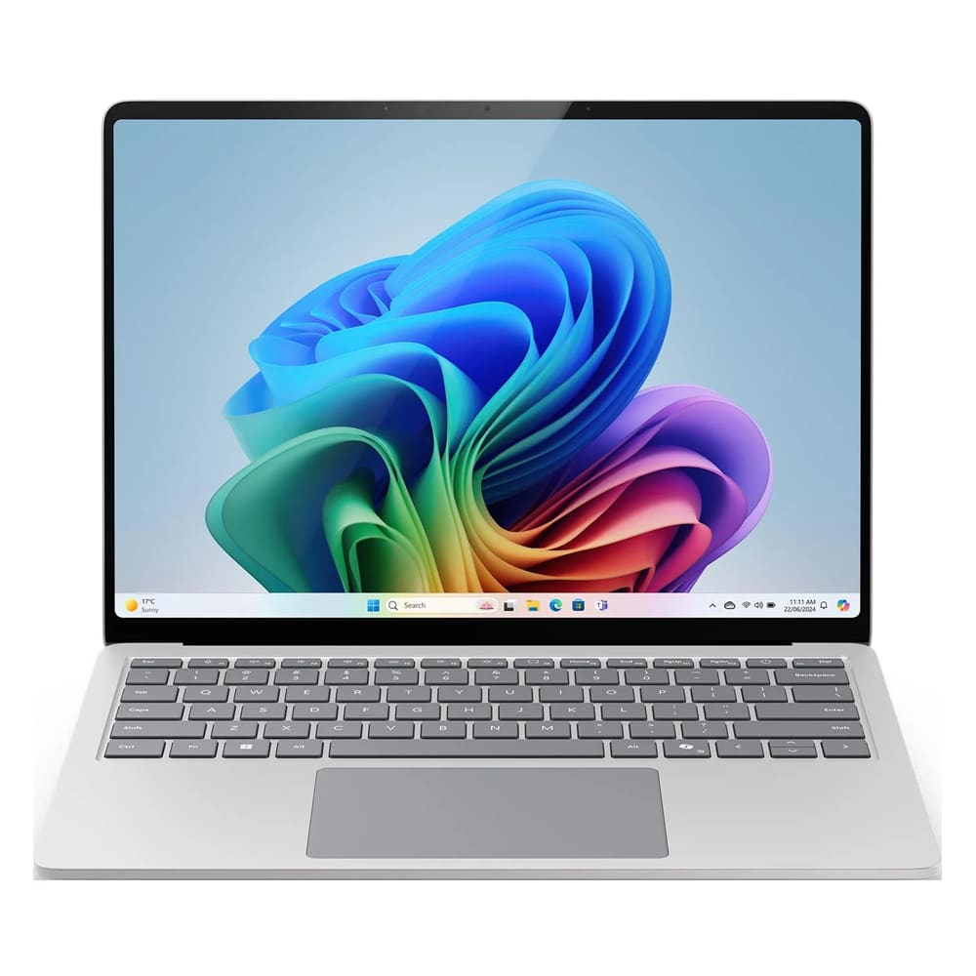

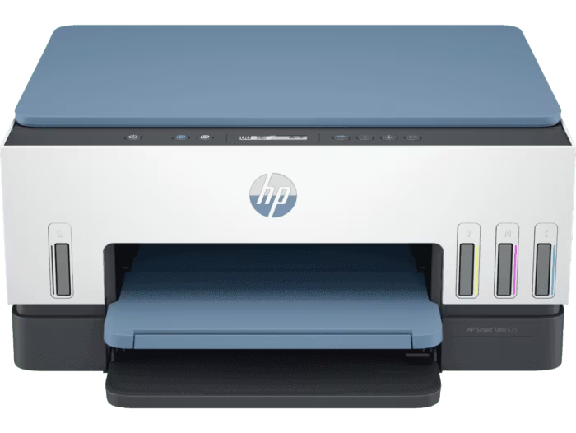
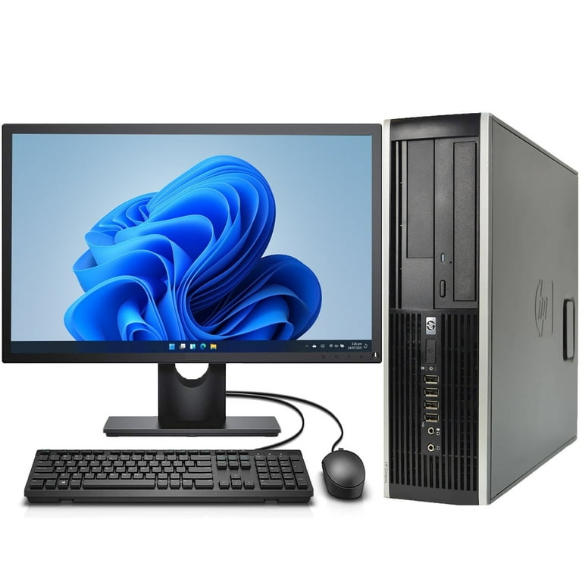
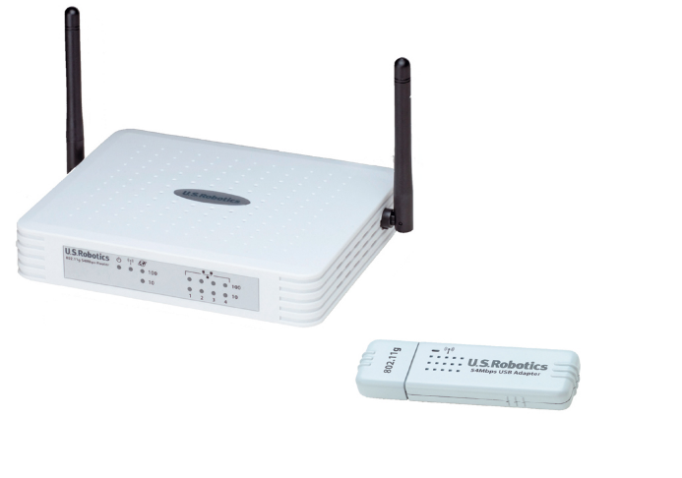
SEMAINE 10: INFORMATIQUE

Slide 2

OBJECTIVE
By the end of the lesson, the learner will be able to:
Identify basic vocabulary related to computer hardware and commands in French.
Use expressions related to information technology in French.
Identify and use basic software applications related to business in French.
Ask and answer questions about information technology in French.

Slide 3
ACTIVITÉ 5 DIALOGUE (Prononciation)
Paul : Tu utilises un ordinateur (computer) pour ton travail scolaire ?
Marie : Oui, j’utilise un ordinateur tous les jours à l’école ou à la maison.
Paul : Tu sauvegardes (you back up) tes fichiers scolaires ?
Marie : Oui, sur un disque dur externe ou une clé USB.
Paul : Quel navigateur (browser) tu utilises pour Internet ?
Marie : J’utilise Google Chrome, parce qu’il est rapide et sécurisé.
Paul : Et si tu veux installer un logiciel (like Paint ou WordPad) ?
Marie : Je télécharge le fichier depuis Internet ou une clé USB, puis je suis les instructions étape par étape.
Paul : C’est bien ! En Twi, comment on dit ordinateur ou fichier ?
Marie : On peut dire “adwuma nhyehyɛɛ” pour documents ou fichiers, et computer reste souvent anglais, mais on comprend ensemble.

Slide 4
Questions de compréhension
Est-ce que tu utilises un ordinateur pour ton travail scolaire ?
Est-ce que tu sauvegardes tes fichiers scolaires ?
Où est-ce que tu sauvegardes tes fichiers ?
Quel navigateur tu utilises et pourquoi ?
Comment est-ce que tu installes un logiciel ?

Slide 5
LEXIQUES UTILES
Le monde numérique
Les nouvelles technologies
L'informatique
4.La technologie de l'information
5.La transformation numérique
La cybersécurité
7. La gestion de bases de données
The digital world
New technologies
Information technology
Information technology
Digital transformation
Cybersecurity
7. Database management

Slide 6
Hardware/ Matériel informatique
  L’ ordinateur
  Le clavier
  La souris
L’écran
L’imprimante
Le routeur
Le scanner
Le disque dur
La mémoire
Le processeur
Le câble
Le port USB
Le bouton
  Computer
  Keyboard
  Mouse
Screen
Printer
Router
Scanner
Hard drive
Memory
Processor
Cable
USB port
button

Slide 7
ACTIVITE 1 Read and pronounce the underlined words correctly
1-Mon disque dur a beaucoup d'espace pour stocker mes fichiers.
2-La mémoire de mon ordinateur me permet d'exécuter plusieurs programmes simultanément
  3-Ce nouvel ordinateur est équipé d'un processeur puissant pour des performances rapides.
  4-Branche le câble sur ton ordinateur pour le connecter à l'imprimante
  5-Daniel insère la clé USB dans le port USB de l'ordinateur pour transférer les fichiers
  6-Appuie sur le bouton d'allumage pour démarrer l'ordinateur
  7-Je vais imprimer mon devoir avec l'imprimante.
  8- Moi, j’utilise le scanner pour numériser des documents et les sauvegarder sur mon ordinateur
  9-Le routeur que j’ai achete va me permettre de connecter tous mes appareils à internet.
  10- Kofi, déplace la souris pour pointer sur l'icône que tu veux ouvrir.

Slide 8
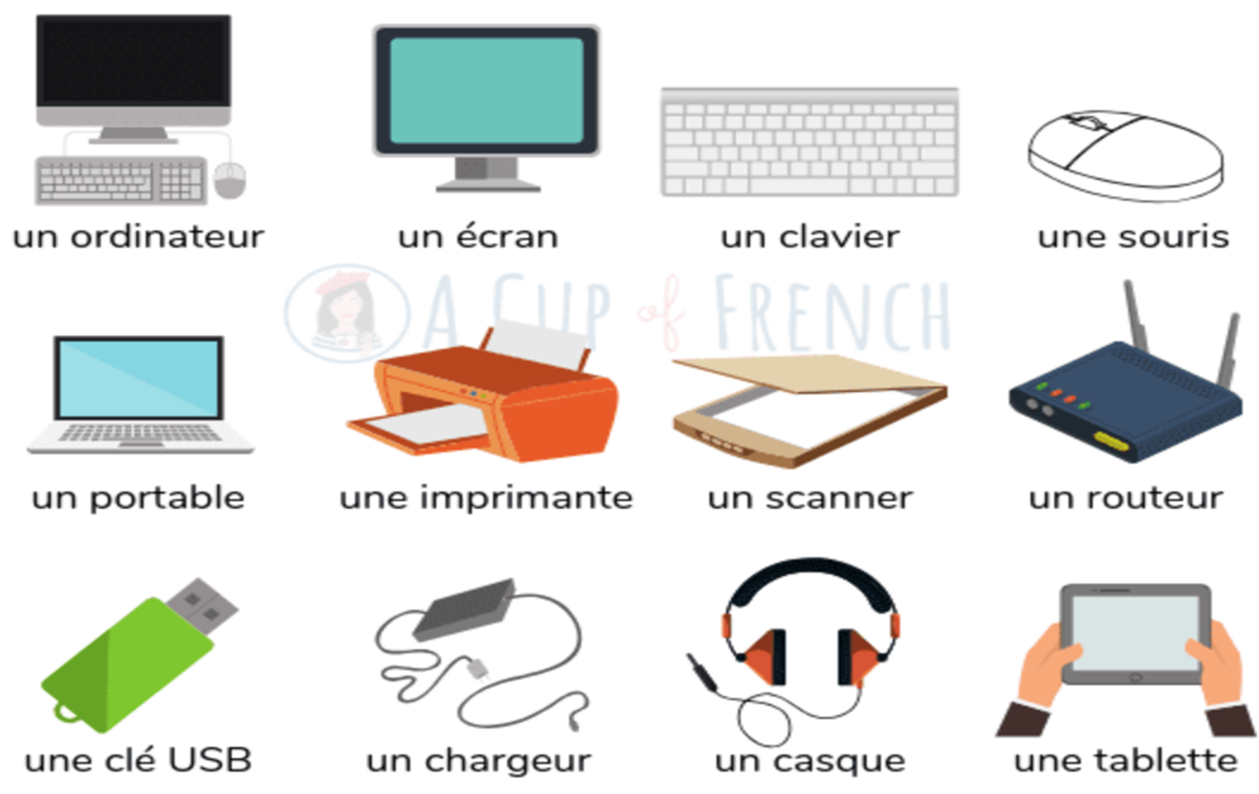

Slide 9
ACTIVITE 2 Associez chaque mot français avec sa traduction anglaise
1. L’écran
2.L’imprimante (une)
3.Le routeur
4.Le port USB
5.Le clavier
6. Le processeur
7.Le bouton
8.La mémoire
9. Le scanner
10.Le disque dur
11.Le câble
12. La souris
a. The keyboard
b. The mouse
c. The screen
d. The printer
e. The router
f. The scanner
g. The hard drive
h. The memory
i. The processor
j. The cable
k. The USB port
l. The button

Slide 10
Lisez la phrase mot à voix haute
1. L’écran – L’écran est allumé.
2. L’imprimante (une) – J’imprime un document avec l’imprimante.
3. Le routeur – Le routeur donne Internet.
4. Le port USB – Je branche la clé dans le port USB.
5. Le clavier – J’écris avec le clavier.
6. Le processeur – Le processeur est rapide.
7. Le bouton – J’appuie sur le bouton.
8. La mémoire – L’ordinateur a une bonne mémoire.
9. Le scanner – Je scanne une photo avec le scanner.
10. Le disque dur – Le disque dur contient mes fichiers.
11. Le câble – Je connecte l’ordinateur avec un câble.
12. La souris – Je clique avec la souris.

Slide 11
Activité 3 Classez les objets dans les bonnes catégories
1.Périphériques d'entrée
2.Périphériques de sortie
3.Appareils de réseau
4.Appareil de numérisation
5.Dispositifs de stockage
6. Unité de traitement
  7.Connectivité
  8. Contrôle
  La souris
  L’écran
  L’imprimante
  Le routeur
  Le scanner
  Le disque dur
  La mémoire
  Le câble
  Le port USB
  Le bouton

Slide 12
CORRECTION
Périphériques d'entrée :
  La souris
Périphériques de sortie :
  L'écran
  L'imprimante
Appareils de réseau :
  Le routeur
Appareil de numérisation :
  Le scanner
Dispositifs de stockage :
  Le disque dur
  La mémoire
Unité de traitement :
  Le processeur
Connectivité :
  Le câble
  Le port USB
Contrôle :
  Le bouton

Slide 13
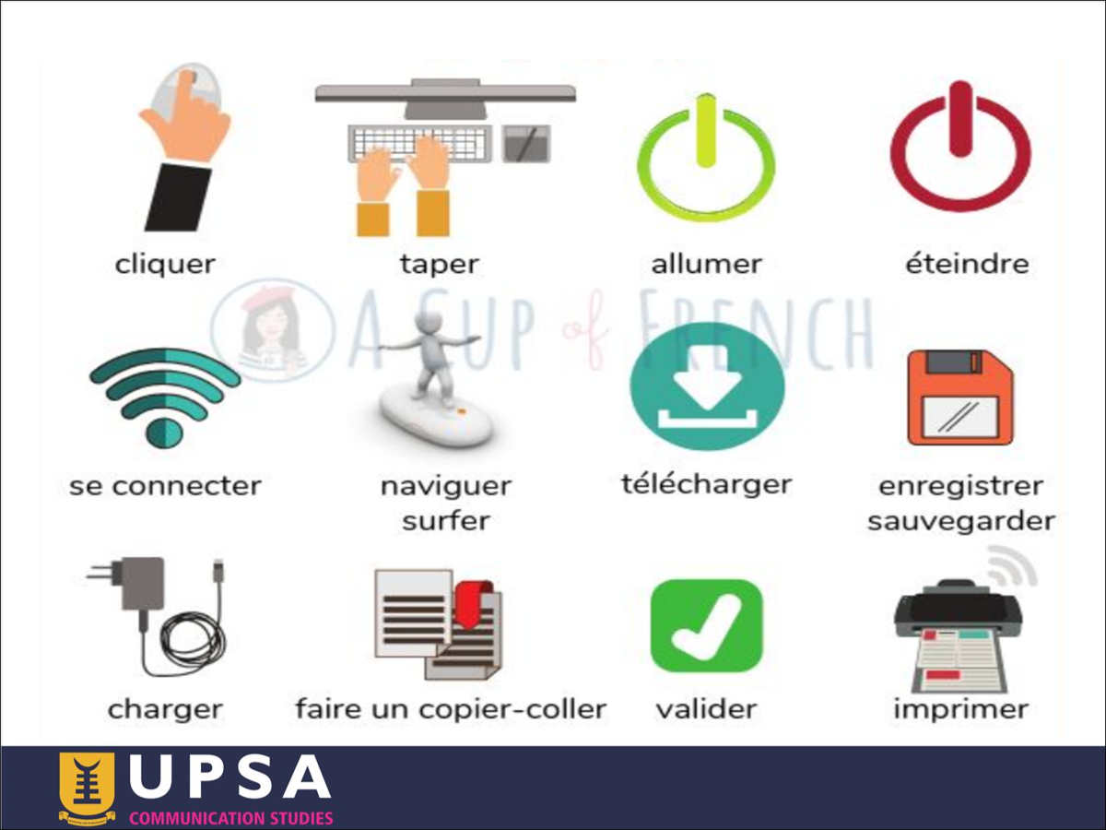
Quelques actions effectuées en informatique

Slide 14
LEXIQUES -Commandes informatiques
Allumer
Éteindre
Sauvegarder
Ouvrir
Fermer
Copier
Coller
Télécharger
Imprimer
to turn on
to turn off
to save
to open
to close
to copy
to paste
to download
to print

Slide 15
Lisez phrase à voix haute
Allumer – J’allume l’ordinateur.
Éteindre – J’éteins l’ordinateur.
Sauvegarder – Je sauvegarde mon fichier.
Ouvrir – J’ouvre un document.
Fermer – Je ferme la fenêtre.
Copier – Je copie le texte.
Coller – Je colle le texte.
Télécharger – Je télécharge une application.
Imprimer – J’imprime mon devoir.

Slide 16
Choose the correct response (answer)
1. Lorsque l'ordinateur est allumé,………….. s'affichent à l'écran. A) des icônes B) des souris C) des disquettes D) un clavier
2. Pour taper ou saisir un texte à l’ordinateur, il vous faut……………
A) des icônes B) des souris C) des disquettes D) un clavier
3. Je veux ……… pour sauvegarder mes documents A) une webcam
B) une manette C) un chargeur D) une disquette
4. ……….. est un exemple de logiciel matériel.
A) Microsoft Word B) Le clavier C) WhatsApp D) Java
5. ……… sont les images et symboles qui paraissent sur l’écran active.
A) les applications B) les arobases D) les liens D) les icônes

Slide 17
Verbes utiles -Commandes informatiques
Scanner
Redémarrer
Envoyer
Recevoir
Cliquer
Glisser-deposer
  Mettre à jour
  Installer
  démarrer
to scan
to restart
to send
to receive
to click
to drag and drop
  to update
  to install
  To start

Slide 18
Lisez phrase mot à voix haute
Scanner – Je scanne un document.
Redémarrer – Je redémarre l’ordinateur.
Envoyer – J’envoie un e-mail.
Recevoir – Je reçois un message.
Cliquer – Je clique sur l’icône.
Glisser-déposer – Je glisse et dépose l’image.
Mettre à jour – Je mets à jour le logiciel.
Installer – J’installe une application.
Démarrer – Je démarre l’ordinateur

Slide 19
Verbes utiles (utiliser, cliquer, taper, télécharger)
Français | Anglais | Phrase (sentence)
utiliser | to use | J’utilise un ordinateur.
cliquer | to click | Je clique sur le lien.
taper | to type | Je tape un mot de passe.
télécharger | to download | Je télécharge une application.

Slide 20
LOGICIELS ET APPLICATIONS /SOFTWARE-RELATED
Software
Operating system
Application
Office suite
Internet
Website
Browser
Network
Connection
Wi-Fi
Le logiciel
Le système d'exploitation
L’application (une)
La suite bureautique
L’internet (un)
Le site web
Le navigateur
Le réseau
La connexion
Le Wi-Fi

Slide 21
Quiz 2 – Choisis la bonne réponse
L’utilisation des ordinateurs relève du domaine de ……………………….
a) le commerce électronique b) l’informatique c) la publicité
2.Facebook et Twitter sont des exemples de ……………………………..
a) les réseaux sociaux b) les logiciels c) les navigateurs
3. La protection des données personnelles en ligne est un aspect de ……..
………………………………………….
a) la connexion b) la cybersécurité c) le Wi-Fi

Slide 22
Complete the sentences with the appropriate word or group of words
(lien / l’ordinateur / YouTube / address email / mot de passe)
Je peux t’envoyer un courier électronique si tu me donnes ton……….
2. Si tu cliques sur ce …………., cela t’enverra sur une autre page web.
3. Tu passes combien de temps sur …………………. par jour.
4. Je n’arrive pas à ouvrir ton laptop à défaut de ton ……………………
5. Je fais souvent des vidéos que je poste sur ma chaîne………………..

Slide 23
Évaluation – Quiz
Choisissez la bonne réponse
Je tape... a) une souris b) un mot de passe c) une imprimante
2. C’est un... a) application b) ordinateur c) télécharge
Traduction :– Traduis en français
I use a computer →
2. I click on the icon →

Slide 24
Devoir
À la maison
Trouvez 3 objets informatiques.
Écrivez une phrase simple pour chacun.
Exemple : J’utilise un ordinateur pour écrire

Slide 25
Translate into FRENCH
1. ICT has increased social networking across the globe.
2. Kindly save the document in the file.
3. The keyboard is an input device.
4. My brother is computer software engineer.
Translate into ENGLISH
J’ai sécurisé mon ordinateur avec un mot de passe.
Je n’ai pas d’encre dans mon imprimante.
Oh! Il y a une coupure d’électricité. Heureusement j’ai sauvegarde mon dossier.
Tu as besoin de connectivité internet pour pouvoir envoyer ton email.

Slide 26
RÉSUMÉ DE LA LEÇON/CONCLUSION
Aujourd’hui, vous avez appris à :
Identifier le matériel informatique et les logiciels de base
Utiliser des commandes simples en français
Lire et jouer un dialogue en situation réelle
Compléter un quiz pour vérifier votre compréhension

Slide 27

FAIRE LES COURSES
FIN
MERCI
LES ALIMENTS

